Slide 1

Presentazione dell’esercitazione 4
Università degli Studi di Bologna Facoltà di Ingegneria
Socket in C con select
Server Multiservizio
Alice Turrini - Serena Bertaccini – Anna Vandi – Caterina Leonelli
Anno accademico 2021/2022

Slide 2
Obiettivi
Cliente datagram:
Inviare le informazioni sul nome file e sulla parola all’interno dello stesso datagramma, senza usare una struct
Cliente stream:
Usare un’unica connessione per tutte le possibili invocazioni del direttorio
Server:
Il server deve basarsi sulla select e dovrà avere il protocollo allineato con quello del cliente sia datagram che stream
Uso ottimizzato e ridotto delle risorse

Slide 3




Client
UDP
TCP
while (gets(buff) != NULL){
strcat(buff, sep);
printf("\nInserisci parola");
gets(temp);
strcat(buff, temp);
if (sendto(sd, buff, …)<0){
printf("Errore! Nome nuovo file: ");
continue;}
if (recvfrom(sd, &num,…)<0){
printf("Errore! Nome nuovo file: ");
continue;}
if (num<0) //controllo risultato
printf("Errore nel file");
else
printf("Eliminati: %u\n", num);
printf("Inserisci il nome del file: ");
}
while (gets(nome_dir) != NULL){
if (write(sd, nome_dir, (strlen(nome_dir)+1))<0){
//inviata directory al server
perror("Errore");
}else{
while((nread=read(sd, buff, sizeof(buff)))>0){
write(1, buff, strlen(buff));
}
if(nread<0){
perror("Lettura da stream");
}
//chiedo ad utente un nuovo nome_dir
printf("Inserire nome directory: ");
}
}
//chiusura connessione
sep: separa i campi del datagram
Utilizzo la stessa connessione per tutte le directory richieste dall'utente

Slide 4



Server select - TCP
for infinito, demone
DIR *dir, *dir2;
struct dirent * dd, * dd2;
char dirServer[DIM_STRING];
char path1[DIM_STRING];
if (select(maxSd, &rset, NULL, NULL, NULL)<0){…}
if (FD_ISSET(tcpSd, &rset)){//gestione richiesta TCP
if((connfd = accept(tcpSd, … ))<0){…}
if (fork()==0){ //figlio per la gestione della richiesta
close(tcpSd);
getcwd(dirServer, DIM_STRING);
while((read(connfd, &nome_dir, sizeof(nome_dir)))>=0){ //lettura stream
if((dir = opendir(nome_dir))==NULL){
write(connfd,error,sizeof(error));}
else {
while ((dd = readdir(dir)) != NULL){ //scorro dir I livello
if(dd->d_type == DT_DIR && strcmp(dd->d_name, ".")!=0 && strcmp(dd->d_name, "..")!=0){
getcwd(path1, DIM_STRING);
strcat(path1, "/"); strcat(path1, nome_dir);
chdir(path1);
while ((dd2 = readdir(dir2)) != NULL){ //scorro dir II livello
if(dd2->d_type == DT_REG){
write(connfd, dd2-> d_name , sizeof(dd2-> d_name));
write(connfd, dd2-> d_name , sizeof(dd2-> d_name));
}
}

Slide 5



Server select - UDP
if (FD_ISSET(udpSd, &rset)){ //gestione richiesta UDP
if (recvfrom(udpSd, &line, …)<0){…}
while(line[i]!=sep){nomeFile[i]=line[i]; i++;}
nomeFile[i++]='\0';
while(line[i]!='\0'){parola[j++]=line[i++];}
parola[j]='\0';
if ((fdFile=open(nomeFile, O_RDONLY))<0){…}
else{
temp_file="temp.txt"
if((temp=open(temp_file, O_CREAT | O_RDWR, 0777))<0){…}
else{
while(read(fdFile, &c, 1) > 0){
if(c!=' ' && c!='\n'){word[i++]=c;}
else{
word[i]='\0';
if(strcmp(word, parola)!=0){
write(temp, word, strlen(word)+1)<0)
}else numEliminated++;
i=0;
strcpy(word, "");
}
}
sendto(udpSd, &numEliminated,…);
line: nomeFile+sep+parola

Slide 6


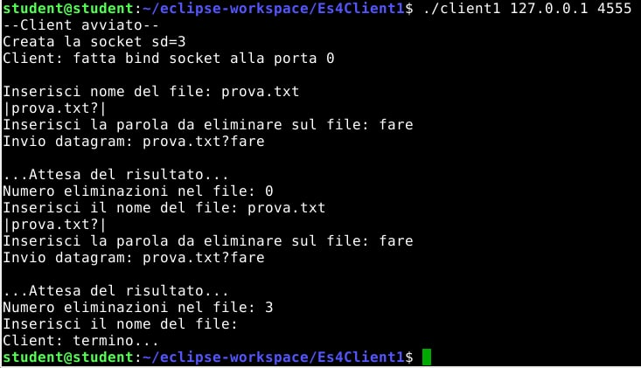
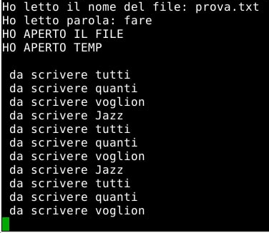
Esecuzione
Client Datagram
Server Datagram

Slide 7
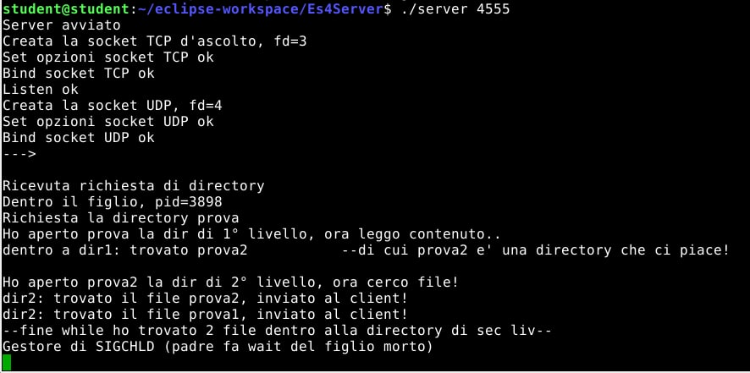
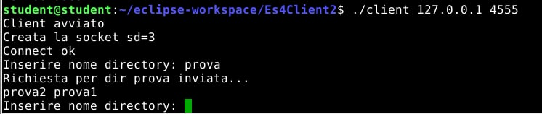
Esecuzione
Client Stream
Server Stream

Slide 8
Tempistiche

Slide 9
Conclusioni
Client Datagram
E’ stato possibile distinguere le due informazioni su nome file e parola da eliminare grazie ad un carattere separatore: necessario che il server ne sia a conoscenza
Cliente stream
Connessione persistente: è stato necessario creare e connettere la socket prima di entrare nel ciclo
Server:
La select è stata fondamentale per capire se l’operazione di lettura fosse non bloccante
Necessario l’uso ottimizzato e ridotto delle risorse, soprattutto quando si lavora nel distribuito

